Slide 1
UNIVERSIDAD VERACRUZANA SERVICIOS DE SALUD DE VERACRUZ HOSPITAL DE ALTA ESPECIALIDAD DE VERACRUZ TESIS DE POSGRADO TÍTULO ANALGESIA POSTOPERATORIA CON BLOQUEO REGIONAL PARA CIRUGÍA AMBULATORIA DE PIE Y TOBILLO EN EL HOSPITAL DE ALTA ESPECIALIDAD DE VERACRUZ Para obtener el título de especialista en: ANESTESIOLOGIA Presenta DRA. MIRIAM HERNANDEZ HERNANDEZ Directores de tesis DR. JAVIER DE JESUS HEREDIA DELFIN DR. JESUS PLANCARTE SANCHEZ Director Metodológico DR. En C. ROBERTO LAGUNES CORDOBA

Slide 2
INTRODUCCION
Durante las últimas décadas estamos asistiendo a un continuo crecimiento de la cirugía ambulatoria con procedimientos quirúrgicos más complejos y más dolorosos.
Los bloqueos regionales proporcionan una analgesia postoperatoria superior, con menor número de efectos secundarios que la mayoría de otras técnicas analgésicas

Slide 3
JUSTIFICACION
La cirugía ortopédica – traumatológica del pie y tobillo produce un dolor postoperatorio intenso de difícil control y manejo.
Las técnicas anestésicas regionales, han mejorado y crecido permitiendo un abordaje mucho más selectivo, bien localizado y circunscrito al área que se pretende operar.

Slide 4
PLANTEAMIENTO DEL PROBLEMA
Determinar si la combinación de Ropivacaína al .75% más Lidocaína al 2% tiene mejor analgesia postoperatoria en el bloqueo de tobillo que la combinación de Bupivacaína al 0.5% más Lidocaína al 2%

Slide 5
HIPOTESIS DE TRABAJO
Existe diferencia en cuanto a la analgesia, latencia e incidencia de complicaciones, entre lidocaína simple al 2% más Ropivacaína al 0.75% y Lidocaína simple al 2% más Bupivacaína simple al 0.5% en pacientes en los que se empleó Anestesia Regional con Bloqueo de Tobillo en cirugía de tobillo.

Slide 6
METODOLOGIA
Es un ensayo clínico cuasi-experimental longitudinal.
Todo paciente programado para cirugía ambulatoria de tobillo, ambos sexos, entre 18 y 70 años, ASA II, III, que otorgo consentimiento informado, se excluyeron aquellos pacientes con alergia conocida a los anestésicos utilizados, así mismo pacientes con alteraciones de la coagulación, cirugías con duración mayor a tres horas y quienes presentaran complicaciones transoperatorias

Slide 7
Para la realización de bloqueos se utilizaron anestésicos locales Ropivacaína 7.5% (75 mg) Lidocaína 2% (200 mg) Bupivacaina 0.5% (50 mg) en volumen de 15 – 20 ml monitorización signos vitales (FC y TA) mediante técnica clásica se lleva a cabo procedimiento anestésico, evaluando eficacia anestésica y mediante escalas de EVA y BROMAGE valoración de tiempo de recuperación y analgesia posoperatoria.

Slide 9
a)
b)
c)
d)
e)

Slide 12
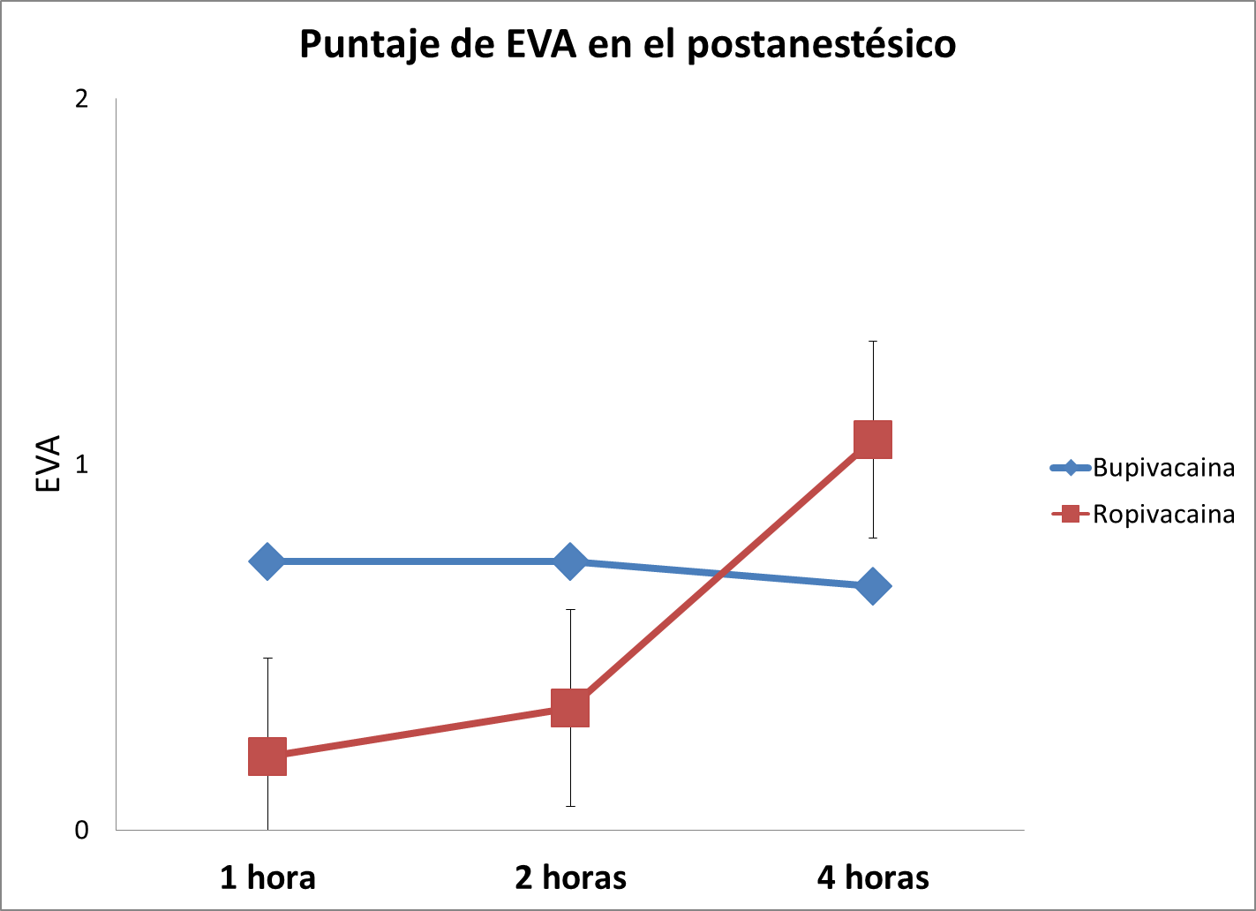

Slide 13
RESULTADOS
El bloqueo de tobillo es una técnica anestésica regional la cual nos proporciona un control adecuado del dolor posoperatorio
.
A nivel hemodinámico y de complicaciones en lo que se refiere a la técnica anestésica se muestra que no hay diferencias significativas.
Observamos que la combinación de Lidocaína con Bupivacaína nos ofrece ventajas tanto en analgesia en horas del dolor postoperatorio como una disminución en el tiempo de latencia, a diferencia de la combinación de Lidocaína con Ropivacaína.

Slide 14
